Slide 1
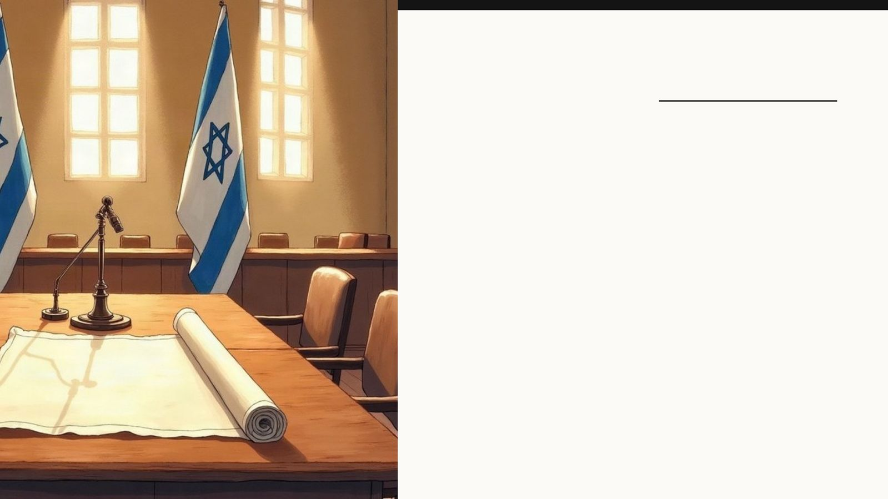
אזרחות · כיתה ט'
מגילת העצמאות
נושא 2 מתוך 7 · נושא חובה

Slide 2
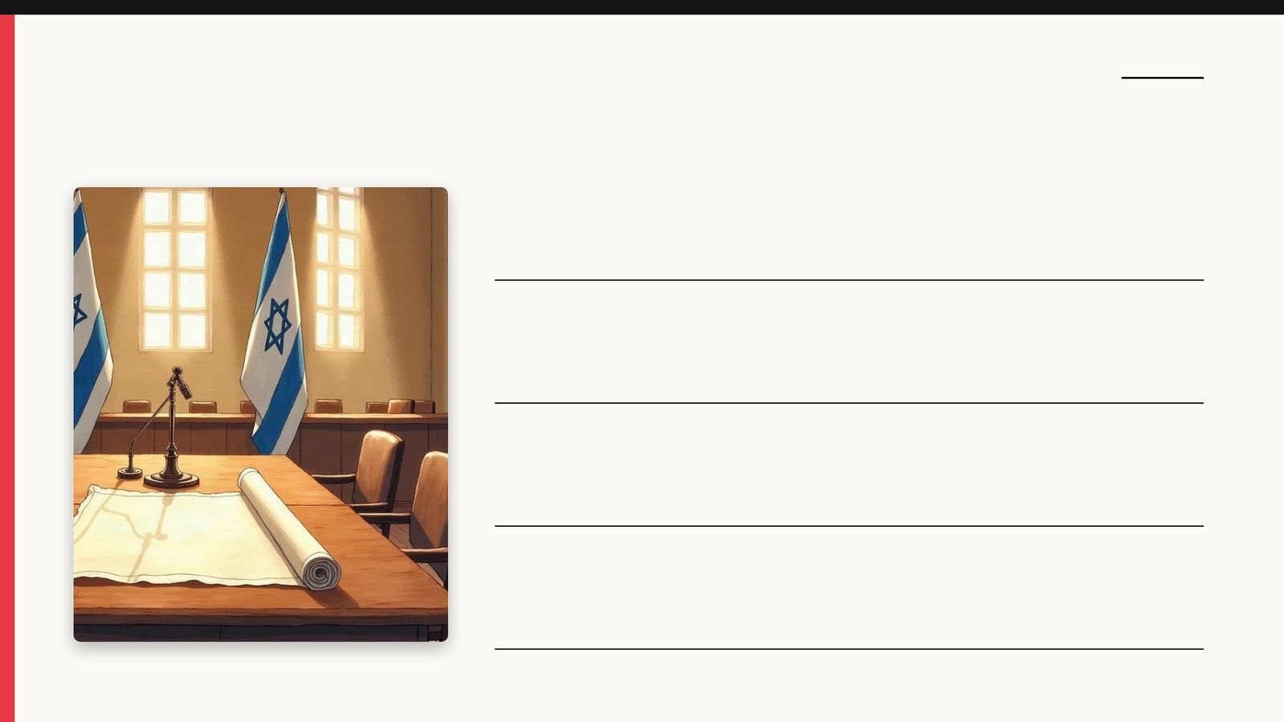
פתיחה
מטרות השיעור
להכיר את הרקע ההיסטורי להכרזה על הקמת המדינה
1
לזהות את חלקי המגילה ואת ההצדקות להקמת המדינה
2
להבין כיצד המגילה מבטאת את אופייה של ישראל כמדינה יהודית ודמוקרטית
3
להבין את מעמדה של המגילה ולדון ב«חזון מול מציאות»
4
2

Slide 3
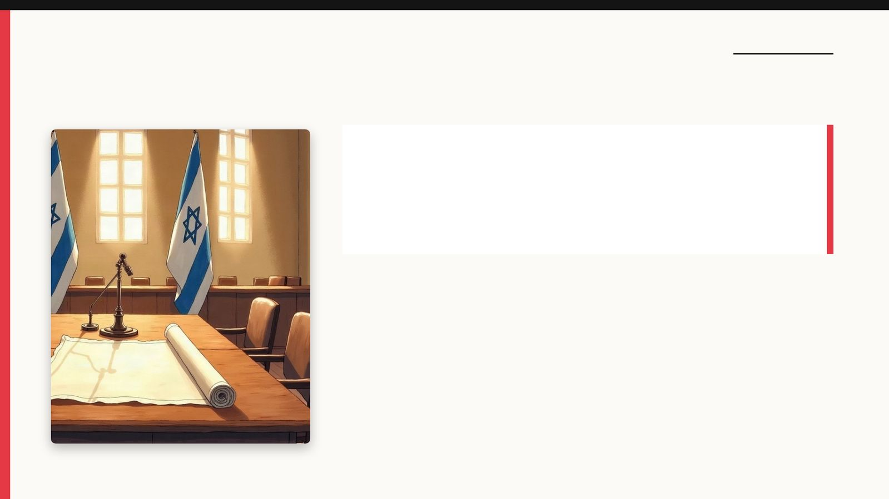
שאלת פתיחה
מה אתם חושבים?
אם הייתם כותבים היום «תעודת זהות» למדינה – מה היה כתוב בה?
3

Slide 4

רקע
הדרך להכרזה
1922
1917
1897
כתב המנדט
הצהרת בלפור
הקונגרס הציוני הראשון
1948
1947
ההכרזה, 14 במאי
החלטת האו"ם, 29 בנובמבר
4

Slide 5

לומדים
ה' באייר תש"ח – 14 במאי 1948
מועצת העם מתכנסת בתל אביב, ביום סיום המנדט
1
דוד בן־גוריון קורא את ההכרזה
2
37 חותמים, «מתוך בטחון בצור ישראל»
3
מועצת העם הופכת למועצת המדינה הזמנית
4
5

Slide 6

לומדים
חלקי המגילה
ההכרזה
פתיחה היסטורית
הקמת מדינה יהודית – מדינת ישראל
ההצדקות להקמת המדינה
הפניות
עקרונות היסוד
לאו"ם, לערביי המדינה, לשכנים, לתפוצות
חזון ואופי המדינה
6

Slide 7

לומדים
ההצדקות (1/2)
מוסרית־קיומית
מדינית־בין־לאומית
היסטורית
השואה
בלפור, המנדט, החלטת האו"ם
«בארץ־ישראל קם העם היהודי»
7

Slide 8

לומדים
ההצדקות (2/2)
טבעית – «להיות ככל עם ועם עומד ברשות עצמו»
1
תרומת היישוב לבניין הארץ ולמאבק בנאצים
2
8

Slide 9

מקור
מתוך ההכרזה על הקמת מדינת ישראל, ה' באייר תש"ח
«מדינת ישראל תהא פתוחה לעליה יהודית ולקיבוץ גלויות; תשקוד על פיתוח הארץ לטובת כל תושביה; תהא מושתתה על יסודות החירות, הצדק והשלום לאור חזונם של נביאי ישראל; תקיים שויון זכויות חברתי ומדיני גמור לכל אזרחיה בלי הבדל דת, גזע ומין; תבטיח חופש דת, מצפון, לשון, חינוך ותרבות; תשמור על המקומות הקדושים של כל הדתות; ותהיה נאמנה לעקרונותיה של מגילת האומות המאוחדות.»
איזה עיקרון במגילה חשוב לכם במיוחד? מדוע?
9

Slide 10

משווים
יהודית ודמוקרטית – באותה פסקה
דמוקרטית
יהודית
• שוויון זכויות לכל האזרחים
• חופש דת, מצפון, לשון, חינוך ותרבות
• שמירה על המקומות הקדושים לכל הדתות
• עלייה יהודית וקיבוץ גלויות
• חזון נביאי ישראל
• «מדינה יהודית בארץ־ישראל»
10

Slide 11
לומדים
מה מעמדה של המגילה?
איננה חוק ואיננה חוקה
1
בג"ץ «קול העם» (1953): נעזרים בה בפירוש חוקים
2
חוק יסוד: כבוד האדם וחירותו – «ברוח העקרונות שבהכרזה»
3
מסד ערכי משותף לרוב אזרחי המדינה
4
11

Slide 12

מילים ומושגים
מושגי מפתח (1/2)
הצדקה
מועצת העם
מסמך מכונן
נימוק שמסביר מדוע מגיעה לעם היהודי מדינה.
נציגי היישוב והתנועה הציונית שהכריזו על הקמת המדינה.
מסמך יסוד שמגדיר את זהות המדינה וערכיה.
12

Slide 13
מילים ומושגים
מושגי מפתח (2/2)
חזון מול מציאות
שוויון זכויות
קיבוץ גלויות
הפער בין הערכים שבמגילה לבין המצב בפועל.
כל האזרחים שווים בזכויותיהם, בלי הבדל דת, גזע ומין.
קליטת יהודים מכל התפוצות בארץ.
13

Slide 14

שאלות הבנה · 1/4
שאלה 1
הסבירו מדוע מגילת העצמאות נחשבת «מסמך מכונן», אף שאיננה חוק.
14

Slide 15

שאלות הבנה · 2/4
שאלה 2
הסבירו איך באה לידי ביטוי במגילה ההגדרה של ישראל כמדינה יהודית וגם כמדינה דמוקרטית. הביאו ציטוט לכל צד.
15

Slide 16
שאלות הבנה · 3/4
שאלה 3
המגילה קוראת לבני העם הערבי, תושבי המדינה, «ליטול חלקם בבנין המדינה על יסוד אזרחות מלאה ושווה». מה הקריאה הזאת מלמדת על חזון המדינה?
16

Slide 17
שאלות הבנה · 4/4
שאלה 4
אילו הייתם מוסיפים היום עיקרון אחד לפסקת עקרונות היסוד – מה הוא היה? נמקו.
17

Slide 18
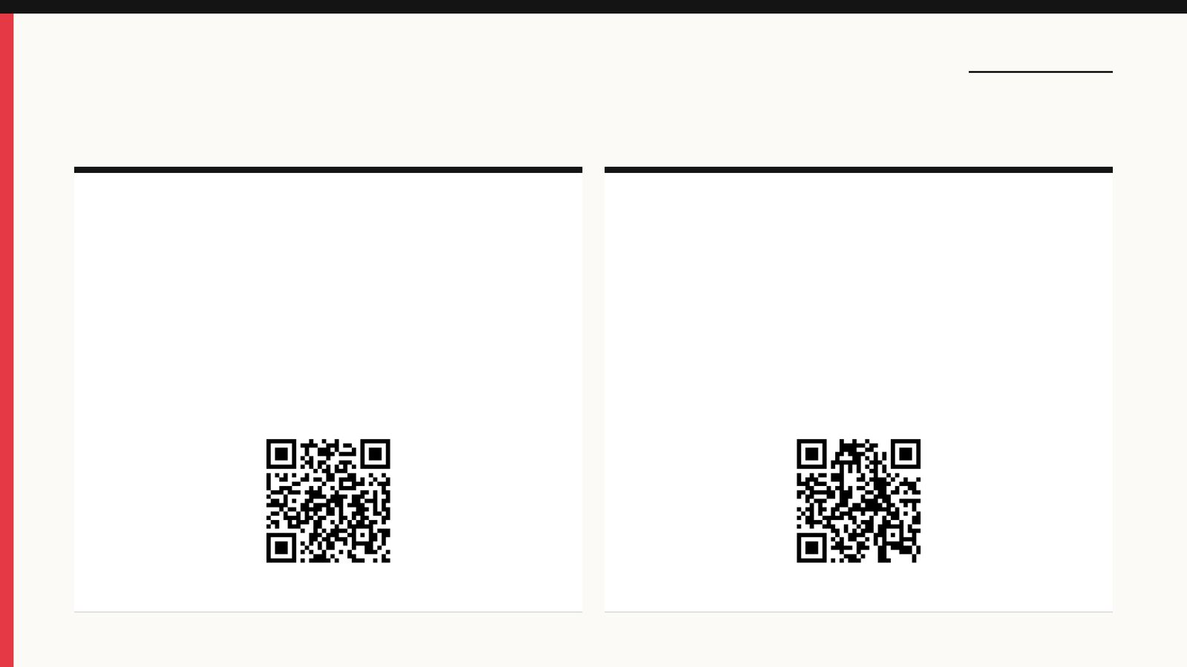
צופים ולומדים
סרטונים לנושא
בן גוריון מקריא את מגילת העצמאות, 14.5.1948
כאן תש"ח – הסיפור המטורף של מגילת העצמאות
ערוץ הכנסת
אורך: 11:04
כאן דיגיטל
אורך: 5:50
סרקו לצפייה
סרקו לצפייה
18

Slide 19

סיכום
מפת מושגים
מועצת העם
מסמך מכונן
קיבוץ גלויות
מגילת העצמאות
הצדקה
חזון מול מציאות
שוויון זכויות
19

Slide 20

תרגול בסגנון מבחן
מקרה לניתוח
בדיון בכיתה טען אליה: «מגילת העצמאות היא רק מסמך היסטורי, אין לה משמעות היום». נועם ענה: «היא עדיין משפיעה – בתי המשפט נעזרים בה, וחוק יסוד מפנה אליה».
א. מי מהשניים צודק מבחינה משפטית? נמקו.
ב. מה חלקי האמת בדבריו של אליה?
20

Slide 21

תשובות
תשובה לשאלה 1
הסבירו מדוע מגילת העצמאות נחשבת «מסמך מכונן», אף שאיננה חוק.
היא מגדירה את זהות המדינה ואת ערכי היסוד שלה (יהודית ודמוקרטית), מבטאת את כוונת המייסדים, משמשת מסד ערכי משותף, ובית המשפט וחוקי היסוד נעזרים בעקרונותיה.
21

Slide 22
תשובות
תשובה לשאלה 2
הסבירו איך באה לידי ביטוי במגילה ההגדרה של ישראל כמדינה יהודית וגם כמדינה דמוקרטית. הביאו ציטוט לכל צד.
יהודית: «מדינה יהודית בארץ־ישראל», «פתוחה לעליה יהודית ולקיבוץ גלויות». דמוקרטית: «שויון זכויות חברתי ומדיני גמור לכל אזרחיה בלי הבדל דת, גזע ומין», «חופש דת, מצפון, לשון, חינוך ותרבות». שני הצדדים מופיעים באותה פסקה, ומשלימים זה את זה.
22

Slide 23
תשובות
תשובה לשאלה 3
המגילה קוראת לבני העם הערבי, תושבי המדינה, «ליטול חלקם בבנין המדינה על יסוד אזרחות מלאה ושווה». מה הקריאה הזאת מלמדת על חזון המדינה?
היא מלמדת שהמדינה, אף שהיא יהודית, מתחייבת לשוויון אזרחי מלא לכל אזרחיה ולנציגות מתאימה במוסדותיה – ביטוי לאופי הדמוקרטי.
23

Slide 24
תשובות
תשובה לשאלה 4
אילו הייתם מוסיפים היום עיקרון אחד לפסקת עקרונות היסוד – מה הוא היה? נמקו.
תשובה פתוחה: עיקרון מנוסח בבירור ונימוק הקשור לאתגר של החברה בישראל היום (למשל שמירה על הסביבה, חינוך שווה, שיח מכבד).
24

Slide 25
תשובות
המקרה לניתוח – תשובות
א. נועם: המגילה איננה חוק, אבל בג"ץ קבע שנעזרים בה בפירוש חוקים, וחוק יסוד: כבוד האדם וחירותו קובע שזכויות היסוד יכובדו ברוח עקרונותיה.
ב. המגילה אינה חוק ואינה חוקה, ובתי המשפט לא פסלו חוקים בגללה.
25

